Slide 1
Влияние аналитических центров и сообществ на политико-управленческие решения: методология оценки и её апробация на примере региональных аналитических сообществ и деятельности центров прогнозирования в России
Н.Ю. Беляева
e-mail: nbelyaeva.hse@gmail.com
Д.Г. Зайцев
e-mail: zaytsevdi2@gmail.com
Доклад на XVI Апрельской международной научной конференции «Модернизация экономики и общества», 07-10.04.2015г.
Higher School of Economics , Moscow, 2012
www.hse.ru

Slide 2
Методика оценки влияния АЦ (зарубежный опыт, примеры методик)
№ | Авторы | Показатели влияния АЦ | Критерии определения объектов | Субъекты оценки | Предмет оценки
1. | Г. Домхофф | 1.Источники финансирования, 2.Связи с властью | «важность» занимаемой позиции | автор | Позиция центра
2. | Н. Рабл | 1.Уровень цитируемости в СМИ 2.Частота выступлений в парламенте на слушаниях | специализация на экономических исследованиях; АЦ «полного цикла» | автор | Активность центра
3. | А. Посен, С. Тримбат | 1.Уровень цитируемости в СМИ | известность (всемирная); специализация на экономических исследованиях; АЦ «полного цикла»; представленность АЦ разного «политического спектра» и географического охвата | автор | Информационная активность центра

Slide 3
Методика оценки влияния АЦ (зарубежный опыт, примеры методик)
№ | Авторы | Показатели влияния АЦ | Критерии определения объектов | Субъекты оценки | Методика
4. | Дж. Макгэн | 1.Восприятие среди экспертов | «лучшие в мире, регионе»; авторитетность (репутация); цитируемость; автономный политический статус; ориентация на влияние на политический процесс | автор; исследователи АЦ; сотрудники АЦ; «доноры»; политики и др. | Репутация центра
5. | Э. Рич, К. Уивер | 1.Восприятие среди экспертов 2.Уровень цитируемости в СМИ 3.Частота выступлений в парламенте на слушаниях | автономный политический статус; ориентация на влияние на политический процесс; «видность» | автор; эксперты (журналисты и политики) | Репутация и активность центра
6. | Э. Рич | 1.Ресурсы (объем бюджета, кадры и др.) и стратегии; 2.Восприятие среди экспертов 3.Уровень цитируемости в СМИ 4.Роль АЦ в процессе принятия политических решений на различных стадиях (case studies) | автономный политический статус; ориентация на влияние на политический процесс | автор; эксперты (журналисты и политики) | Позиция, репутация и активность центра, а также policy impact

Slide 4
Необходимость адаптации существующих методик оценки влияния АЦ к РФ
Объект исследования – аналитические центры и сообщества
Предмет исследования – от оценки позиций к policy impact
Важность учета влияния контекста на способность АС оказывать воздействие
Недостаточность экспертных оценок как источника информации о центрах
Комбинация методов и подходов

Slide 5
Методика оценки влияния АЦ
CONTEXT
ANALYTICAL COMMUNITIES
IMPACT
POLICY
ACTIVITY
FORMAL STATUS & REPUTATION
RESOURSE AUTONOMY
LEVEL OF CONSOLIDATION

Slide 6
Публикации с применением методики оценки влияния АЦ
Аналитические сообщества в публичной политике: глобальный феномен и российские практики / Отв. ред.: Н. Ю. Беляева; науч. ред.: Д. Г. Зайцев, Ш. Ш. Какабадзе. М. : РОССПЭН, 2013.
Зайцев Д. Г. Факторы и условия становления субъектности аналитических сообществ в России // В кн.: Политический класс в современном обществе / Отв. ред.: О. В. Гаман-Голутвина. М. : РОССПЭН, 2012. Гл. 2.7.. С. 247-262.
Зайцев Д. Г. Аналитические центры в политике. Характеристика и оценка влияния на политический процесс. Saarbrucken : LAP LAMBERT Academic Publishing, 2010.
Zaytsev D. G. Analytical Communities in the Local Policy Process: Creating Self-identity // International Journal of Business and Social Science. 2012. Vol. 3. No. 5. P. 208-221.
Аналитические сообщества в Республике Карелия // Становление аналитических сообществ в регионах России. Ответственный редактор серии Н.Ю.Беляева. Москва: ИНТЕЛКОРП, 2010.
Аналитические сообщества в Саратовской области: сборник статей по итогам пилотного исследования региона. Научный редактор: Н. Ю. Беляева. Ответственный редактор: Ш. Ш. Какабадзе. М.: ИНТЕЛКОРП, 2010.
Аналитические сообщества в Республике Татарстан: сборник статей по итогам пилотного исследования региона. Под общей редакцией: Н. Ю. Беляева, Ш. Ш. Какабадзе. М.: ИНТЕЛКОРП, 2011.

Slide 7
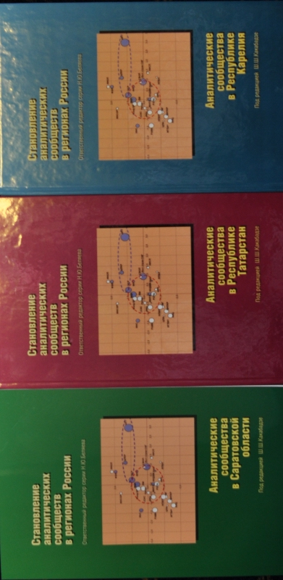
Книги с применением методики оценки влияния АЦ

Slide 8
Оценка влияния региональных аналитических сообществ на политико-управленческие решения

Slide 9
DATA COLLECTION on regional analytical communities
19 Sept. 2009 – Workshop with representatives of regional analytical communities in Saratov
31 Oct. 2009 – Workshop with representatives of regional analytical communities in Petrozavodsk
11 Dec. 2010 – First setting Workshop with representatives of regional analytical communities in Kazan’
18 Feb. 2010 – Second Workshop with representatives of regional analytical communities in Kazan’
27 Nov. 2010 – Workshop with representatives of regional analytical communities (Saratov, Karelia, Tatarstan, Altai) in Moscow
2009-2010 - Semi-structures Interviews with representatives of regional analytical communities (Saratov, Karelia, Tatarstan)
10-15 Nov. 2010 – Semi-structures Interviews with representatives of national analytical communities in Bishkek (Kirgizstan)
28 Jan. 2011 – Workshop with representatives of regional analytical communities in Petrozavodsk
photo
photo

Slide 10
DATA COLLECTION (numbers of interviewed)
Case/Unit | Workshops participants | Semi-structured Interviews | Total by Cases
Saratov | 18 | 25 | 43
Karelia (Petrozavodsk) | 30 | 20 | 50
Tatarstan (Kazan’) | 20 | 8 | 28
Total for Regions | 68 | 53 | 121
Kirgizstan (Bishkek) | - | 10 | 10
photo
photo

Slide 11
DATA COLLECTION (limitations)
Opinions and Declarations about themselves
Not Random, “Expert Sample”
The results are valid for:
Those who came to the workshops, devoted to the analysis of regional analytical communities (RAC) role (power, influence and impact), reflecting on these topics, interested in increasing RAC’ role
More active, with active position to influence, part of regional analytical communities
Recruited by “local agents”, follow the tracks of places, where the workshops were organized
photo
photo

Slide 12
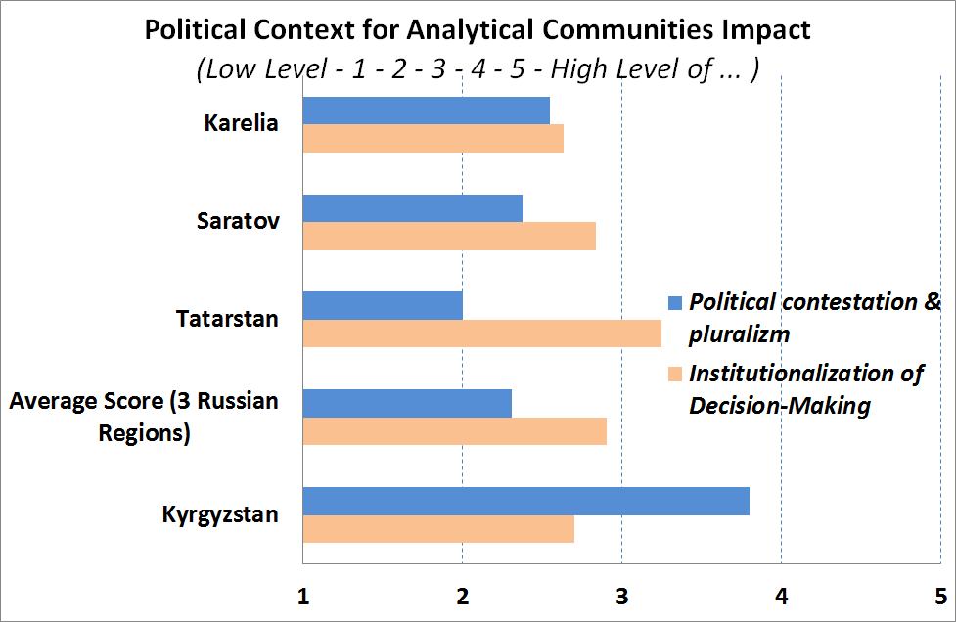
CONTEXT
(political context for RAC’ impact)
photo
photo

Slide 13
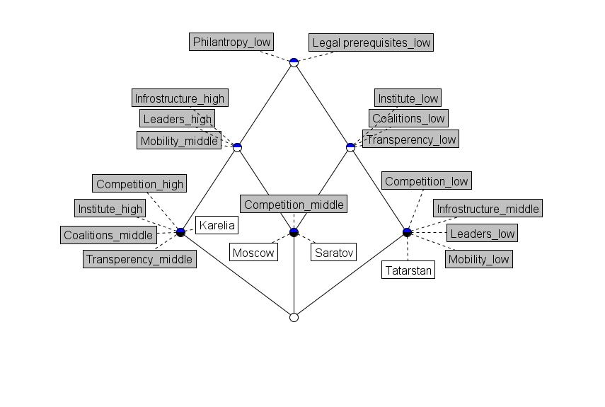
CONTEXT
(political context for RAC’ impact)
photo
photo

Slide 14
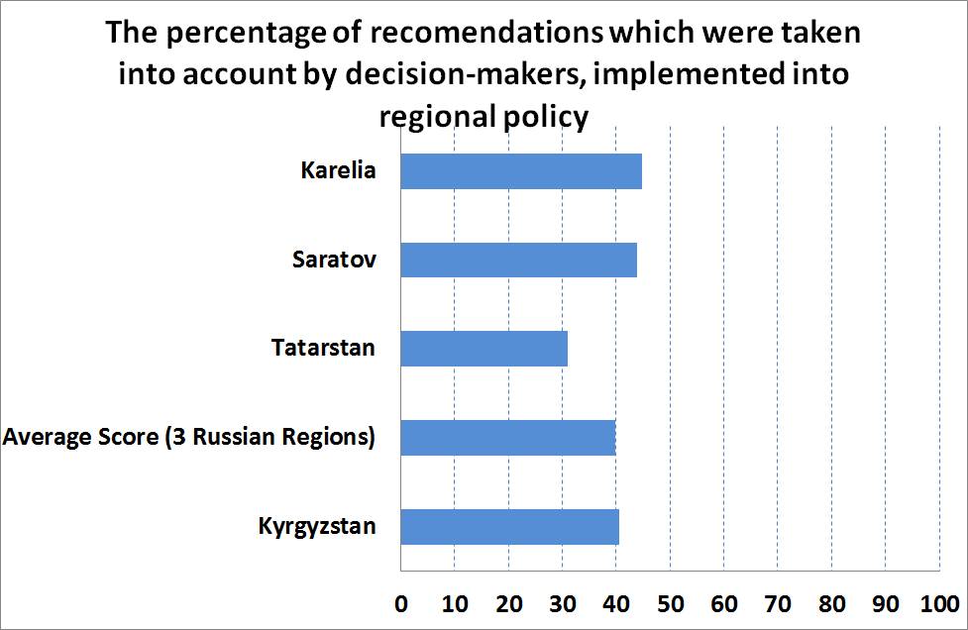
RAC’ policy impact
photo
photo

Slide 15
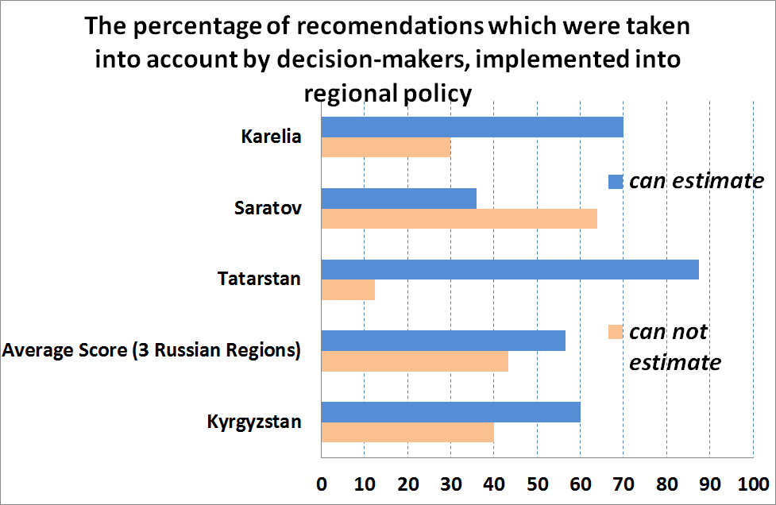
RAC’ policy impact
photo
photo

Slide 16
Оценка эффективности деятельности отраслевых центров научно - технологического прогнозирования (ОЦП) в России

Slide 17
Задачи
Использование апробированной методики оценки влияния аналитических центров (АЦ) для оценки эффективности деятельности отраслевых центров научно-технологического прогнозирования России (ОЦП)
Адаптация апробированной методики оценки влияния АЦ к целям проекта ОЦП
Сбор и обработка данных проекта для оценки эффективности ОЦП по адаптированной методике
Анализ и интерпретация данных проекта для оценки эффективности ОЦП по адаптированной методике
Подготовка аналитического отчета по итогам

Slide 18
Правила адаптации методики (ограничения и допущения)
Объект исследования:
сетевое сообщество в стадии становления, формирования и развития
разная степень институционализации элементов сети (от организаций до индивидов)
необходимость включения в оценку иных акторов инновационной политики (policy makers; экспертов (в том числе, по АЦ, футурологов, специалистов по Форсайту); представителей ГО и Безнеса)

Slide 19
Правила адаптации методики (ограничения и допущения)
Предмет исследования:
необходимость «перехода» от «технократического подхода» в анализе к «public policy approach» (incl. policy actors and drivers, policy change, policy design, policy capacity, policy impact , and policy effect)
«трудности перевода»

Slide 20
Правила адаптации методики (ограничения и допущения)
Сбор и обработка данных:
опора практически только на один метод – «вторичный анализ данных»
отсутствие данных по некоторым показателям исходной модели (неконсистентность данных)
разница в результатах подсчетов по одинаковому показателю, если данные берутся из разных источников/отчетов ОЦП (низкая достоверность данных по некоторым показателям или разрозненность данных)

Slide 21
Правила адаптации методики (ограничения и допущения)
Анализ, интерпретация и визуализация данных:
трудности использования сложных моделей агрегации данных и представления результатов исследования из-за:
низкого охвата показателей исходной модели
доступности данных одной природы (количественных данных)
невозможности оценить «веса» показателей модели
Вопросы валидности и надежности полученных результатов:
полученные результаты не претендуют на Абсолютно Истинную оценку эффективности ОЦП
нацелены на разработку и развитие системы показателей мониторинга эффективности сети ОЦП
должны быть верифицированы оценкой различных «стейкхолдеров проекта»
Временные ограничения

Slide 22
Правила адаптации методики (общие основания)
Концептуализация: что такое ОЦП? Их эффективность?
Операционализация: параметры (4), показатели (11), индикаторы (31)
Измерение: как измерять эффективность?
Агрегация: «формулы» расчетов интегрированных индексов (8)
Визуализация: представление результатов исследования
Интерпретация: что это все значит?

Slide 23
Параметры модели 2й уровень детализации (адаптация оригинальной методики)
Параметры методики оценки влияния АЦ/АС
консолидация и идентичность аналитического сообщества
автономия (в том числе ресурсная автономия) или «властный потенциал», включая активность АС
Параметры методики оценки эффективности деятельности сети ОЦП
формирование сети ОЦП
потенциал развития сети ОЦП
воздействие и влияние аналитического сообщества на политические изменения
контекст влияния аналитического сообщества
результаты деятельности сети ОЦП
возможности и ограничения деятельности сети ОЦП

Slide 24
Показатели модели (1): 2й уровень детализации (адаптация оригинальной методики)
Консолидация и идентичность АЦ/АС
Общность интересов
Общность целей
Формирование сети ОЦП
-
-
Общность ценностей
Коммуникационная связанность
-
1. Структуры и эксперты, привлечённые в сеть ОЦП
2. Аналитические продукты, экспертные и публичные мероприятия ОЦП
3.Степень вовлеченности участников сети ОЦП во внутренние мероприятия и подготовку аналитич. продуктов

Slide 25
Показатели модели (2): 2й уровень детализации (адаптация оригинальной методики)
Автономия (в том числе ресурсная автономия) или «властный потенциал», включая активность АС
Степень самоорганизации
Степень самоуправления
Потенциал развития сети ОЦП
-
-
Степень самодостаточности
Способность к самостоятельному целеполаганию
-
-
Поддержание собственной идентичности (четкость границ сообщества)
-

Slide 26
Показатели модели (3): 2й уровень детализации (адаптация оригинальной методики)
Автономия (в том числе ресурсная автономия) или «властный потенциал», включая активность АС
Кадровый ресурс
Организационный ресурс
Потенциал развития сети ОЦП
Разнообразие и представленность экспертов разных категорий, их «качество»
Разнообразие и представленность организаций разных категорий
Интеллектуальный ресурс
Социальный ресурс
Разнообразие и представленность тем, экспертов и организаций по темам
Разнообразие и представленность экспертов и организаций по социальным областям
Материальный ресурс
Публичный (информационный) ресурс
Символический капитал
Репутация ОЦП
Публичная известность ОЦП
-

Slide 27
Показатели модели (4): 2й уровень детализации (адаптация оригинальной методики)
Автономия (в том числе ресурсная автономия) или «властный потенциал», включая активность АС
Неформальные контакты с ЛПР
Участие в формальных процедурах
Потенциал развития сети ОЦП
-
-
Участие в дискуссионных формах коммуникации
Выпуск аналитического продукта
-
-

Slide 28
Показатели модели (5): 2й уровень детализации (адаптация оригинальной методики)
воздействие и влияние аналитического сообщества на политические изменения
Текущей политической ситуации (situational change)
На политико-управленческие решения в конкретных областях (policy change)
результаты деятельности сети ОЦП
-
Оценка влияния деятельности сети ОЦП на политико-управленческие решения в области научно-технологического развития России (policy effect on STI-policy)
На институциональные изменения (institutional change)
-

Slide 29
Показатели модели (6): 2й уровень детализации (адаптация оригинальной методики)
контекст влияния аналитических сообществ
политический
культурный
возможности и ограничения деятельности сети ОЦП
-
-
экономический
социальный
-
-
инфраструктурный
глобальный
правовой
-
соответствие целей результатам, пути развития
-

Slide 30
Индикаторы модели (1): 3й уровень детализации (адаптация оригинальной методики; опорные индикаторы)
Количество организаций и экспертов сети ОЦП, кластеров, базовых центров, центров превосходства
Количество мероприятий и их участников, аналитических продуктов и их авторов
Доля экспертов-авторов аналитических продуктов среди всех экспертов сети ОЦП (1)
Доля участников мероприятий ОЦП среди всех экспертов сети ОЦП
Доля внутренних мероприятий ОЦП среди всех экспертных организаций сети (2)
Количество и доля привлеченных экспертов сети ОЦП по категориям (ученым званиям, степеням, эксперты от организаций, независимые эксперты, по регионам)
Степень разнообразия привлеченных экспертов по категориям (ученым званиям, степеням) (3)
Степень разнообразия привлеченных экспертов по категориям (эксперты от организаций, независимые эксперты) (4)
Степень разнообразия привлеченных экспертов по категориям (регионам) (5)
Количество публикаций экспертов сети ОЦП (среднее значение)

Slide 31
Индикаторы модели (1): 3й уровень детализации (адаптация оригинальной методики; опорные индикаторы)
Количество и доля привлеченных организаций сети ОЦП (по категориям и регионам)
Степень разнообразия привлеченных организаций сети ОЦП (по категориям) (6)
Степень разнообразия привлеченных организаций сети ОЦП (по регионам) (7)
Количество тематических областей сетей ОЦП (8)
Количество экспертов по тематическим областям
Количество организаций по тематическим областям
Степень равномерности распределения экспертов по тематическим областям (9)
Степень равномерности распределения организаций по тематическим областям (10)
Количество экспертов по социальным областям
Количество организаций по социальным областям
Степень распределения экспертов по социальным областям (11)
Степень распределения организаций по социальным областям (12)

Slide 32
Индикаторы модели (1): 3й уровень детализации (адаптация оригинальной методики; опорные индикаторы)
Место вуза-координатора сети ОЦП в рейтинге российских вузов (13)
Частота упоминаний сетей ОЦП в СМИ (ИНТЕГРУМ)
Частота упоминаний сетей ОЦП в СМИ (Public.Ru) (14)
Количество рекомендаций (мер государственной политики), предлагаемых ОЦП (15)
Присутствие в общественном дискурсе предложений ОЦП - количество упоминаний рекомендаций, предлагаемых ОЦП, в СМИ за период с начала 2011 года до настоящего времени (16)
Степень конкретности и качества рекомендаций, предложенных сетью ОЦП
Включение предложений в систему государственных решений в области научно-технологического развития по приоритетным направлениям развития науки и технологий
Соответствие целей и задач проекта достигнутым результатам
Пути развития проекта, возможные сценарии и пути преодоления ограничений первого этапа проекта

Slide 33
Индексы (1): правила расчета
Стандартные отклонения для мер разнообразия (равномерности распределения экспертов и организаций по группам)
Нормирование или стандартизация индикаторов индексов
Средняя арифметическая как мера агрегации стандартизированных индикаторов для расчета индексов

Slide 34
Индексы (2): список
Индекс сформированности ОЦП
Индекс кадрового потенциала ОЦП
Индекс организационного потенциала ОЦП
Индекс интеллектуального потенциала ОЦП
Индекс социального потенциала ОЦП
Индекс символического потенциала ОЦП
Индекс информационного потенциала ОЦП
Индекс влияния на политико-управленческие решения в сфере НТП

Slide 35
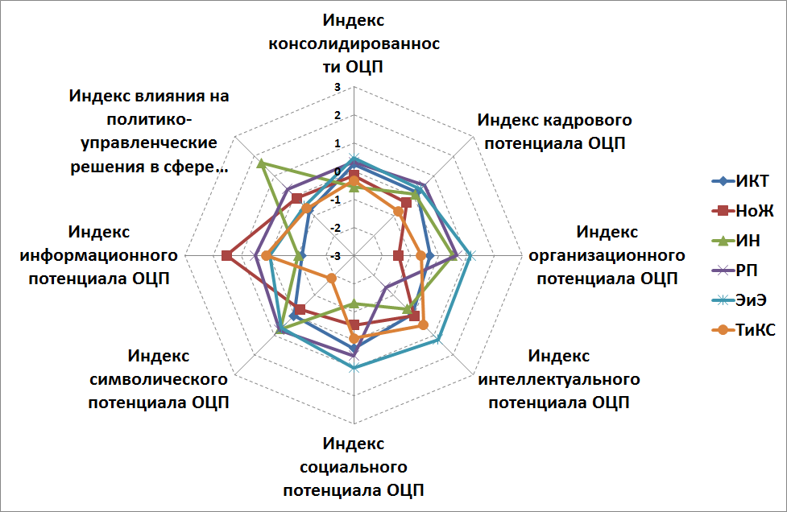
Результаты (1)

Slide 36
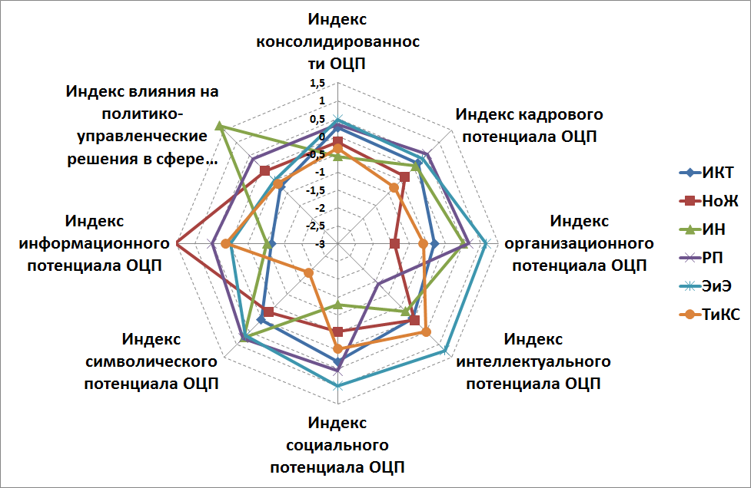
Результаты (2)

Slide 37
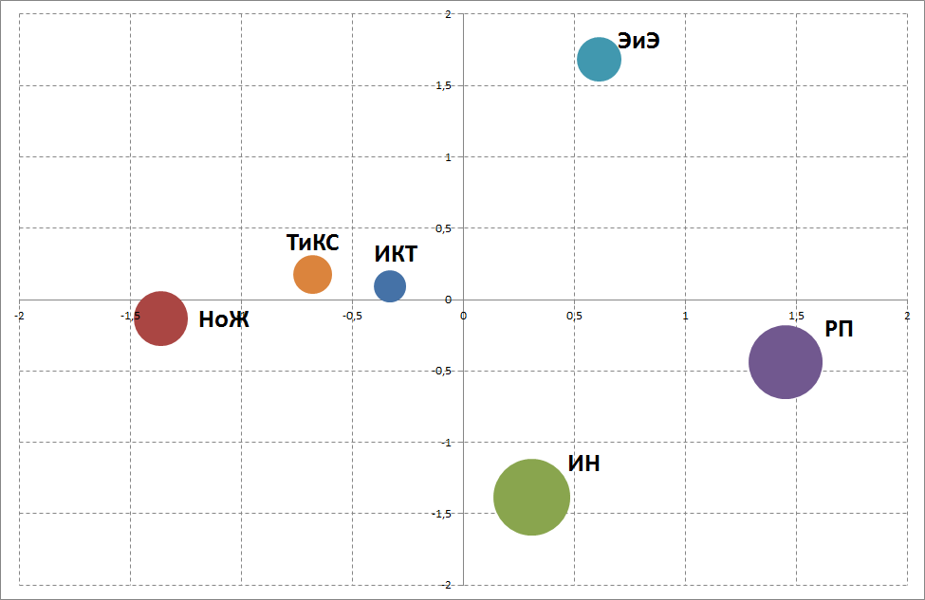
Результаты (3)
ось Х – «человеческий - институциональный потенциал сети ОЦП»
ось Y – «диверсификация - специализация стратегии деятельности сети ОЦП»

Slide 38
СПАСИБО ЗА ВНИМАНИЕ !
Н.Ю. Беляева
e-mail: nbelyaeva.hse@gmail.com
Д.Г. Зайцев
e-mail: zaytsevdi2@gmail.com
Public Policy Department
National Research University «Higher School of Economics»
Email: politanaliz@gmail.com Web: http://social.hse.ru/en/politanaliz/ - Department's website in English http://www.hse.ru/en/ma/politanaliz - Master's Program http://www.facebook.com/Public.Policy.Analysis Phone: +7 495 772 9590 * 12561

